Slide 1

Философия Древнего Китая

Slide 2

Этапы развития
1. Этап зарождения – VIII-VI вв. до н.э.
2. Период «100 Школ» - VI-III вв до н.э.

Slide 3
Древнекитайская философия
«У-цзин» - «Пятикнижие»:
Ши-цзин
Шу-цзин
И-цзин (Книга перемен)
Ли-цзин
Чунь-цю

Slide 4
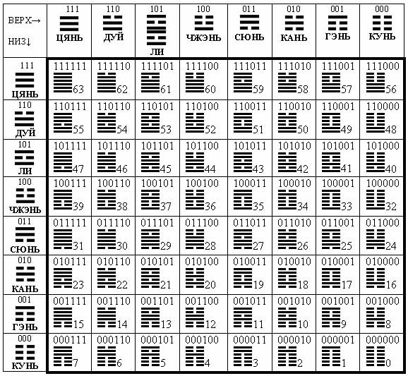

Slide 5
Происхождение мира
Эмбрион
Дао
пустота Сюй
воронка
Телесно-духовно-идеальная
сущность
Тео-зоо-антропоморфная
сущность

Slide 6
Древнекитайская философия
Дао – символ Китайской культуры
Инь, Ян, Цзы – энергетические движители спирали Дао
Первоначала:
огонь
земля
вода
дерево
металл

Slide 7
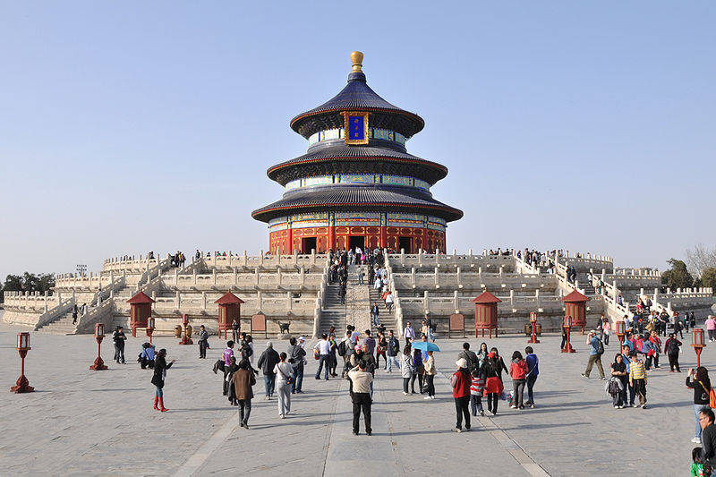
Главная задача –реставрация Дао.

Slide 8
Философские школы
Конфуцианство
Даосизм
Школа имен (мин-цзя)
Моизм (Мо—цзы)
Легизм (Фа-цзя)

Slide 9

6. Школа натурфилософов
Ян – светлое, сильное, яркое, мужское.
Инь – темное, слабое, мрачное, женское.

Slide 10
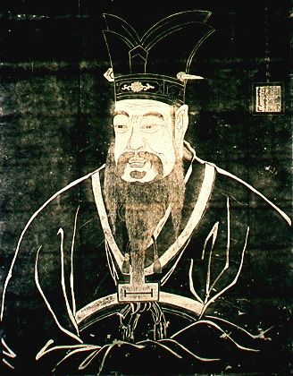
Конфуцианство
Конфуций (Кун-фуцзы)
(551 до н.э. - 479 до н.э.)
Книга «Беседы и суждения» («Лунь юй»).
Ученики: Мэн-цзы,
Сюнь-цзы.

Slide 11
Конфуций о себе:
« Когда мне было 15, меня интересовала только учеба…. Когда мне было 30- я начал свою жизнь; в 40 я был самонадеянным; в 50 осознал свое место в общем порядке вещей;в 60 научился не спорить; а сейчас мне 70, и я в состоянии свободно идти по жизни, не разрушая ее основ.»

Slide 12
Основные черты конфуцианства
В центре внимания – взаимоотношения между людьми.
Поднебесная – одна семья. Все звенья скрепляются отношениями сыновней почтительность и отцовской любви.

Slide 13

Основные черты конфуцианства
2. Утверждает 3 основных принципа гармонии индивида и социума:
1) ЖЭНЬ (человечность, гуманность)

Slide 14
Основные черты конфуцианства
2)ЛИ (соблюдение этикета)
3) ЧЖИ (обуздывать страсти, придерживаться «золотой середины»)

Slide 15
Основные черты конфуцианства
3. Конфуцианство обращено в будущее. Выход связан с развитием цивилизационных начал.

Slide 16
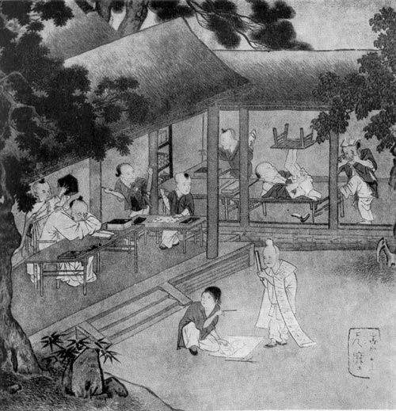
Сельская школа. Период династии Сун (960-1279). Живопись на шёлке.

Slide 17
Даосизм (VI в. до н.э.)
Философский Религиозный
(касается философских (характеризуется
трудов древних ученых) поклонением Дао
и стремлением к
бессмертию)

Slide 18
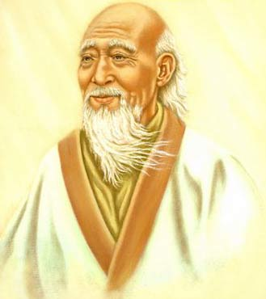
Даосизм
Лао цзы (род. в 604 г. до н.э.)
Книга «Дао дэ цзин»
(«Слово о Законе и
благодати»).
(«Великая дорога к
Счастью»)
Ученик – Чжуан -Цзы

Slide 19
Характеристика даосизма
Дао –
- «пустой сосуд, который никогда не испытывает нужды в том, чтобы его заполнили»
- «мать, рождающая все объекты»
- «Ничто»
- «Пустота»
- «Полый центр колеса»

Slide 20

Иероглиф «ДАО»

Slide 21
Характеристика даосизма
2. Смысл жизни человека – учиться у Дао и слиться с ним в единое целое.
А) Мудрость приверженца Дао –
«не затемнять суетным деланием великий покой бытия»
У-вэй (Недеяние) – единственно разумный способ жизни

Slide 22
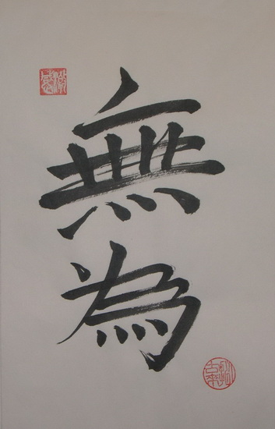
Иероглиф У-Вэй

Slide 23
Характеристика даосизма
Б) Человек должен умозрительно считывать с Дао естественные принципы жизни и передавать их человечеству
В) Надо вывести Поднебесную из границ цивилизации, вернуть к Пустоте Дао и оттуда пройти путь естественной генерации без цивилизационных помех.

Slide 24
Религиозный даосизм
Центральная доктрина религиозного даосизма – доктрина бессмертия.
Человек наделен двумя душами:
Животная (гуй)
Разумная (хунь)
Смерть тела приводит к разъединению и гибели души.

Slide 25
Пути к бессмертию
Совершенствование Совершенствование
духа (медитации) тела:
- спец. Гимнастика и
дыхательные упражнения;
-сексуальная практика («Дао любви»)
-алхимия
внешняя (эликсиры) внутренняя (Ци гун)

Slide 26
Выводы
1. Главная тема – «как достойно жить на Земле».
2. В своих истоках – философия Дао.
3. Носит реставрационный характер ( в конфуцианстве – через движение к цивилизации, в даосизме – к естественности).
4. Философское место – «золотая середина»
5. Традиционализм.

Slide 27
